Slide 1
机器级编程：控制部分
梁浩
2018·10·11

Slide 2
处理器的状态
15个一般寄存器
1个栈指针：%rsp
1个程序计数器（PC）：%rip
4个单位条件码：
CF 进位标志，记录上次运算最高位有没有进位，检测无符号数是否溢出。
ZF 零标志，记录上次运算结果是不是0。
SF 符号标志，记录上次运算的符号位。
OF 溢出标志，记录上次运算是否产生溢出。

Slide 3
不同指令对条件码的影响
add
当参与运算的两个数按照无符号规则相加以后溢出时，CF=1
当参与运算的两个数按照有符号规则相加以后溢出时，OF=1
ZF、SF 同定义
sub
当参与运算的两个数按照无符号规则相减以后溢出时，CF=1
当参与运算的两个数按照有符号规则相减以后溢出时，OF=1
ZF、SF 同定义

Slide 4
不同指令对条件码的影响
mul
单操作数：当参与运算的两个数按照无符号规则相乘以后溢出时，CF=OF=1
双操作数：未知，测试应该是CF=OF=0。
imul
单操作数：当参与运算的两个数按照有符号规则相乘以后溢出时，CF=OF=1
双操作数：未知，测试应该是CF=OF=0。
mul/imul：对ZF、SF的行为未定义
div/idiv：对所有条件码的行为未定义

Slide 5
不同指令对条件码的影响
and/or/xor
CF=OF=0，SF、ZF 依据结果设定
inc/dec
CF不变，OF、SF、ZF依据结果设定
neg
CF = (原数!=0)，OF、SF、ZF依据结果设定
not
不改变条件码

Slide 6
不同指令对条件码的影响
sal/shl/sar/shr
CF=移出的最后一位；OF只在移动一位时改变，如果移动后最高位改变置1，否则置0。
SF、ZF依据结果改变。
如果移位数等于0，则不改变条件码。
cmp a, b：基于运算b-a设置条件码，但不更新b。
test a, b：基于运算a&b设置条件码，但不更新b。

Slide 7
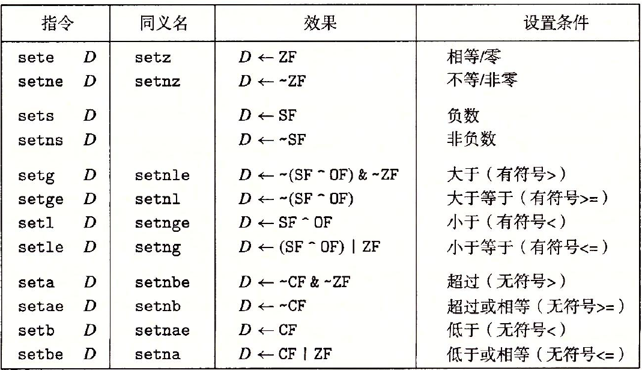
直接获取条件码
set* D，会将对应的单字节值写入D中。
注意剩余位不会被清空，可以用movz或and清空高位。
movzbq D, D
andl $1, D

Slide 8
跳转
jmp .L1：直接跟一个标记，目标地址会被编码在指令中，叫做直接跳转。
jmp *A：从指定位置（A）读取目标地址，叫做间接跳转。
如果使用第二种跳转方式，需要注意读取的地址长度为8字节。
第一种跳转方式会把目标地址保存在指令中，一般以偏移量的形式存储，变长（1、2、4字节）。注意这里的偏移量是下一条指令的起始地址与目标地址的差。

Slide 9
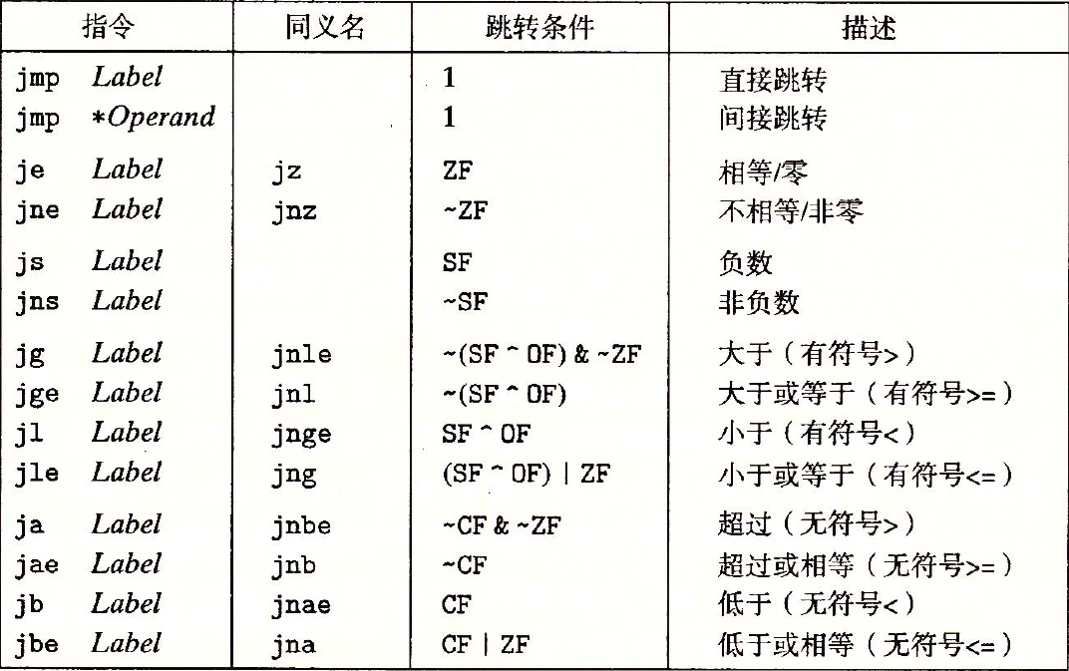
条件跳转
除jmp以外的跳转语句都是条件跳转，必须使用直接跳转。
条件跳转的命名方式和set*相同。

Slide 10
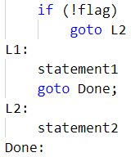
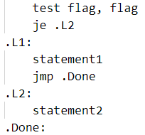
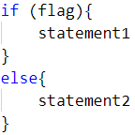
C程序中的分支如何翻译
可以发现C语言中的goto语句可以轻松地用jmp语句代替，“if(…) goto xxx” 语句则可以使用条件跳转语句翻译。所以只要先将C语言中的分支替换成“if (…) goto xxx;”的形式然后再用跳转语句代替就好了。
普通的“if…else…”语句
转换为goto语句
转换为跳转语句

Slide 11
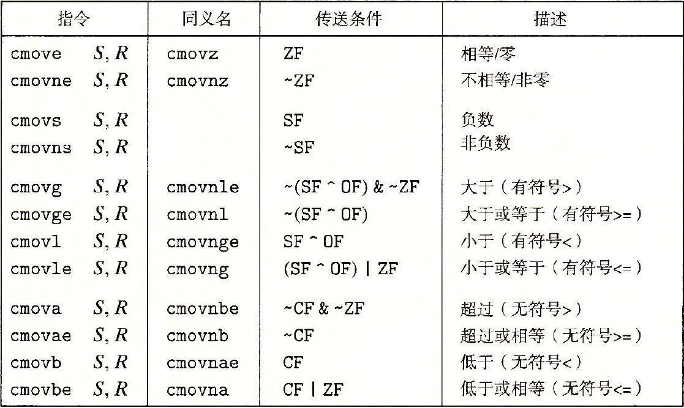
针对CPU优化的分支传送语句
为了充分利用CPU的运行周期，对于简单的分支赋值（?:运算符），特殊设计了一种指令。
cmov可以根据条件码的状态来判断是否将S传送至R。
以x=flag?a:b为例：
具体实现原理是同时计算a,b，先把a放在x中，然后通过条件传送在预测错误时把b放入x中。

Slide 12
针对CPU优化的分支传送语句
这种分支传送优化的局限：
由于计算了a和b，计算量上增大了。
由于没有根据flag进行计算，有可能在a、b的计算中出现错误。（访问越界）

Slide 13

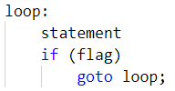
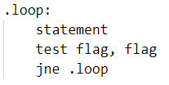
do…while循环翻译
C语言
goto形式
机器代码

Slide 14
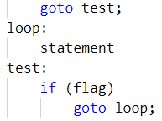
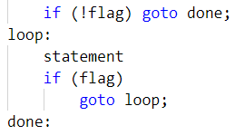
while循环的两种翻译
第一种：跳转到中间
类似do…while循环的结构，上来先传送至判断语句进行判定再循环。
第二种：guarded-do
同样在do…while的基础上，额外进行第一次判定。
因为第一次判定前没有跳转语句，所以可以对第一次判断进行优化。

Slide 15
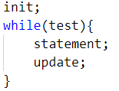

for循环的翻译
for循环和while循环基本一致，可以套用while循环的两种翻译方式。
for循环和while循环表现不同的地方在于continue语句的处理。for循环中，continue语句会导致update操作的发生，而在对应构造的while循环中不会。所以对于continue语句我们需要特殊处理，将它跳转至update语句。

Slide 16
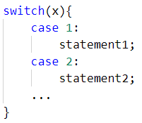
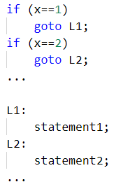
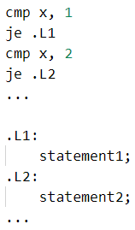
switch语句的翻译
第一种翻译版本是按照if…else的逻辑：

Slide 17

switch语句的翻译
按照上面那么翻译，如果x满足第k个值，就要经过k次判断才能正确跳转。
为了节省判断次数，我们想到了间接跳转：能不能提前存储好x对应的值应该跳转到哪里，在运行时通过x的值计算出对应的存储位置从而得到应该跳转到的位置。
如果x的取值范围不大，我们可以把x的值当作数组下标，将对应的跳转地址存储在一段内存中。
在对应位置jmp * Label(, x, 8)

Slide 18
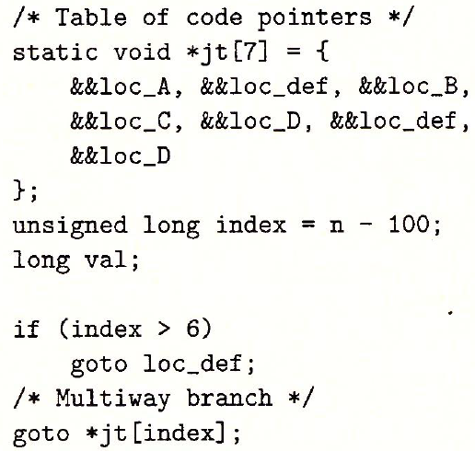
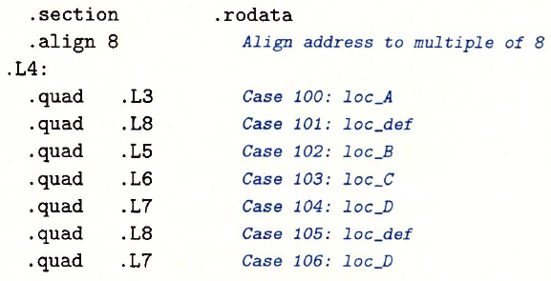
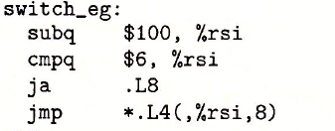
switch语句的翻译

Slide 19
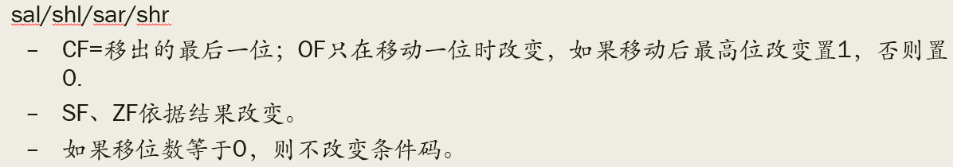
练习
运行 sar 1, %rax 后，每个条件码的状态可能是什么。
运行 shr 1, %rax 后，每个条件码的状态可能是什么。

Slide 20
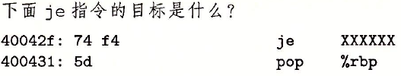
练习

Slide 21
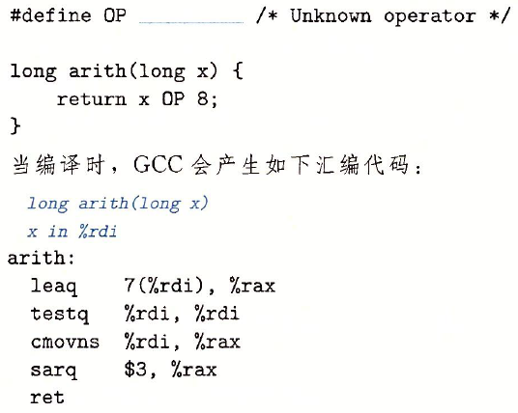
练习
右侧是一份C语言代码以及它的汇编代码
请确定op是什么操作，以及该算法 的运行逻辑。

Slide 22
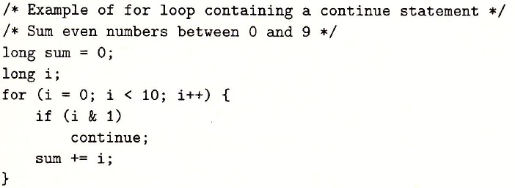
练习
如何翻译右侧代码

